Slide 1
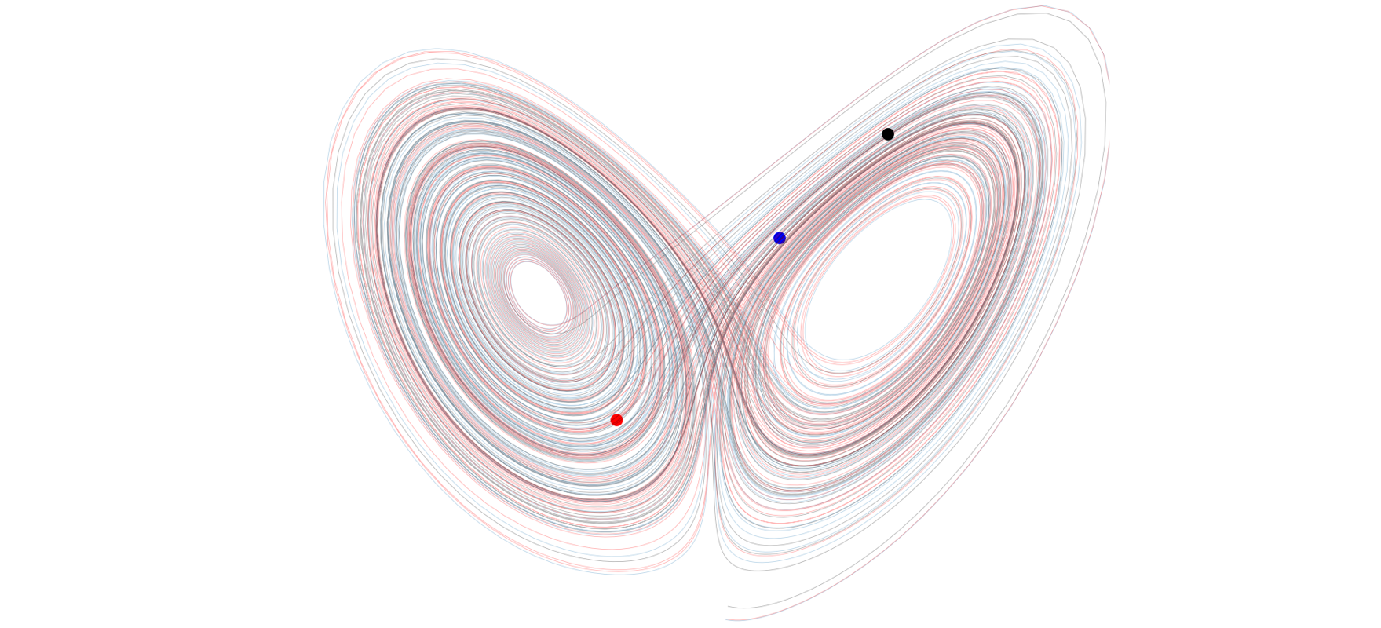
Lorenz Attraktor
Chaos/Stabilität von Lösungen
Margarita Dementeva and Hans-Martin Schlesier| MMD | Nonlinear oscilations | 14. September 2023

Slide 2
Lorenz Attraktor | Chaos und Stabilität von Lösungen
Geschichte des Lorenz Attraktors
Grundgleichungen
Sensitivitätsstudie
Schmetterlingseffekt
Code Review

Slide 3
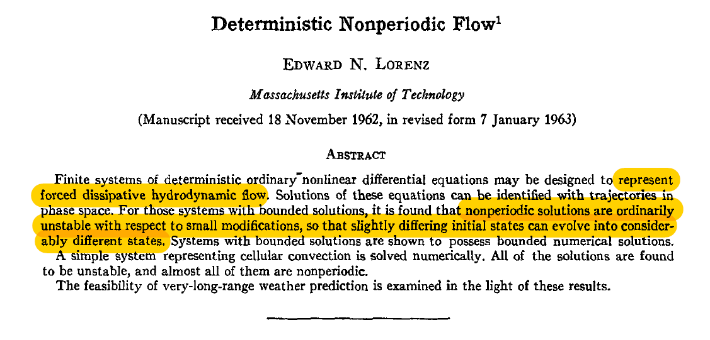
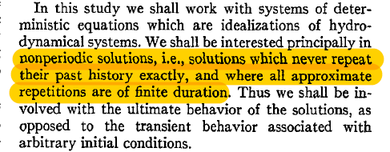
Lorenz Attraktor
Geschichte
Paper von 1963 von Edward Lorenz
Untersuchung von unstetigen strömungsmechanischen Effekten
Speziell Einfluss auf Wettervorhersagen
Numerik als Werkzeug zum Finden von nicht-periodischen Lösungen
Spezielle Lösung der Konvektionsgleichung
2002 Beweis dass der Lorenz Attraktor zu den „strange Attractors“ gehört

Slide 4
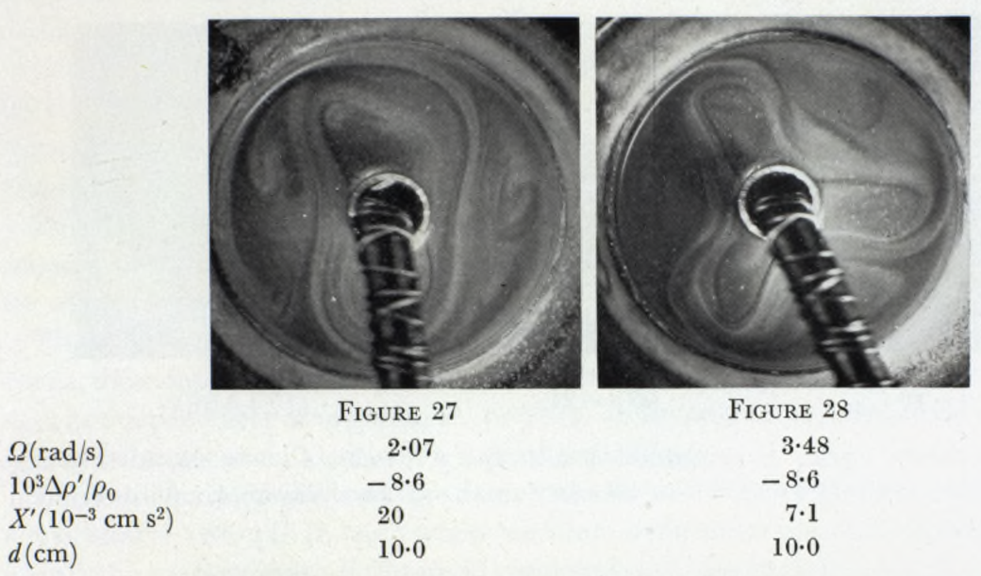
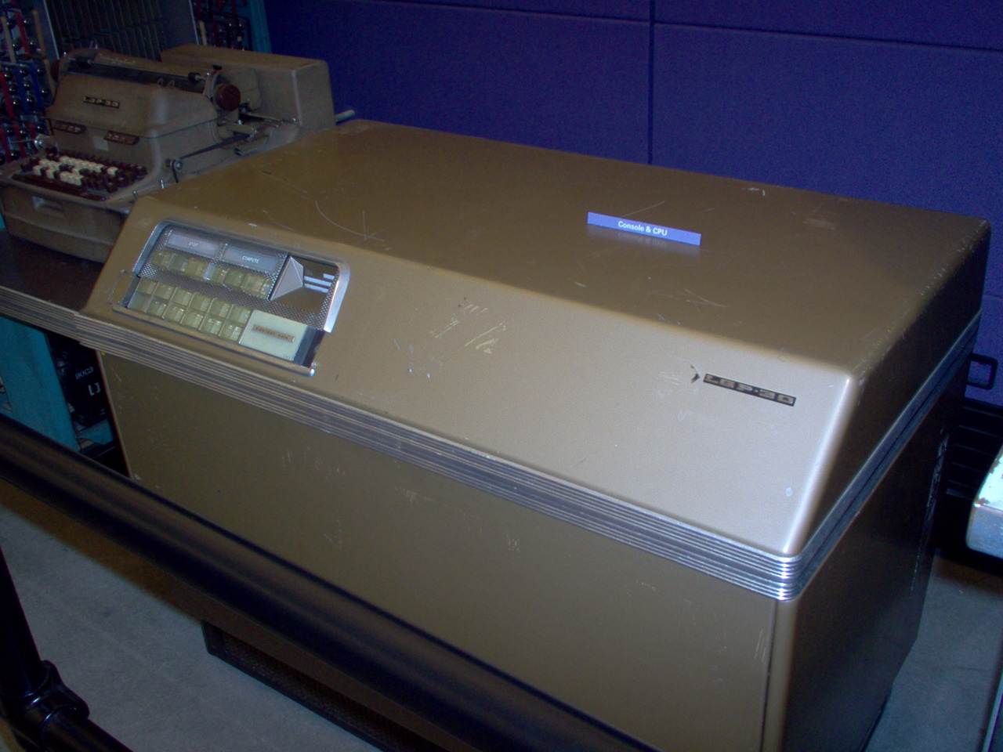
Lorenz Attraktor
Geschichte
Rotating Basin Experiment (1958)
Ursprung für die Gl. für den LA
Temperaturdifferential zwischen Zylindern
Fluid weist lokale Temperaturgradienten auf
Zylinder rotiert um Mittelpunkt
Numerische Berechnungen
Durchführung auf Royal MCBee LGP-30
1s pro Iteration

Slide 5
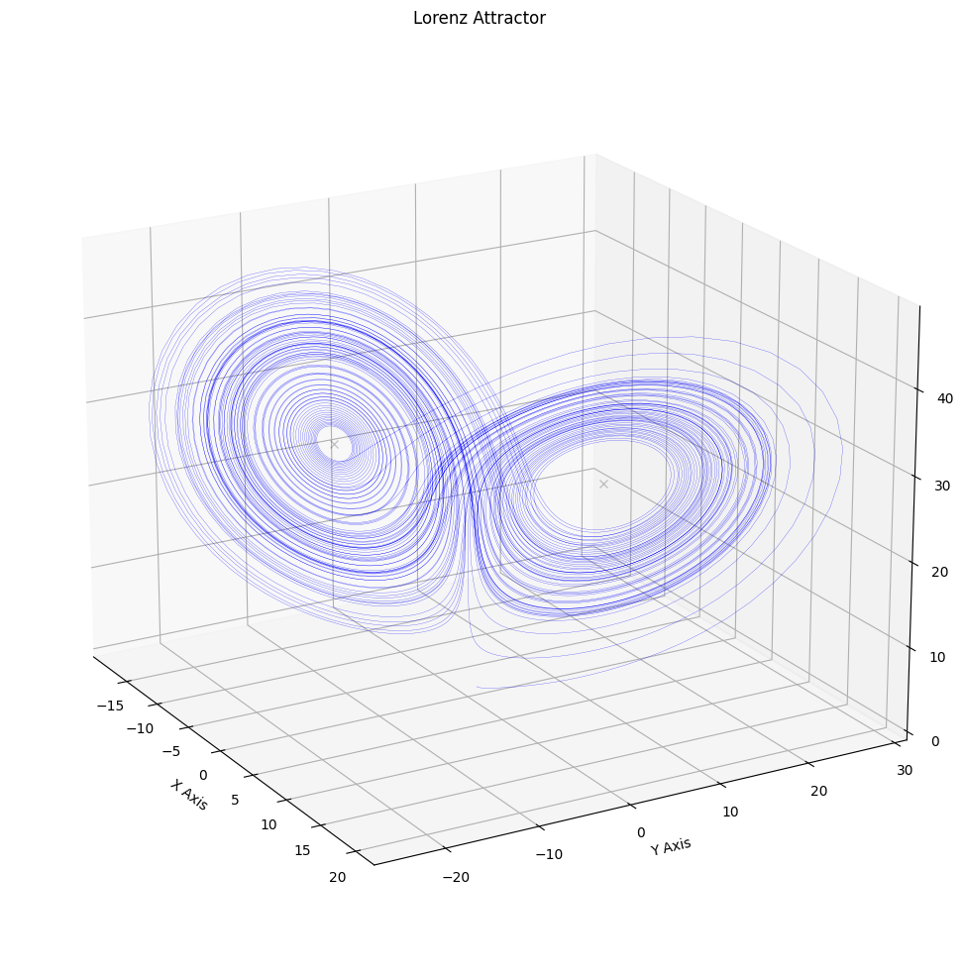
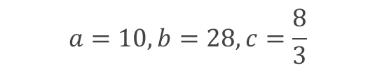
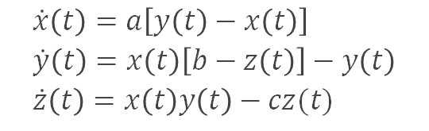
Lorenz Attraktor
Grundgleichungen
Grundgleichungen für den Lorenz Attraktor
$$\dot{x}\left(t\right)=a\left[y\left(t\right)−x\left(t\right)\right] \\ \dot{y}\left(t\right)=x\left(t\right)\left[b−z\left(t\right)\right]−y\left(t\right) \\ \dot{z}\left(t\right)=x\left(t\right)y\left(t\right)−cz(t)$$
x -- Intensität der Konvektion
y -- Temperaturdifferential zwischen den Strömungen
z -- Abweichung zur Linearität
Spezielle Koeffizientenwahl

Slide 6
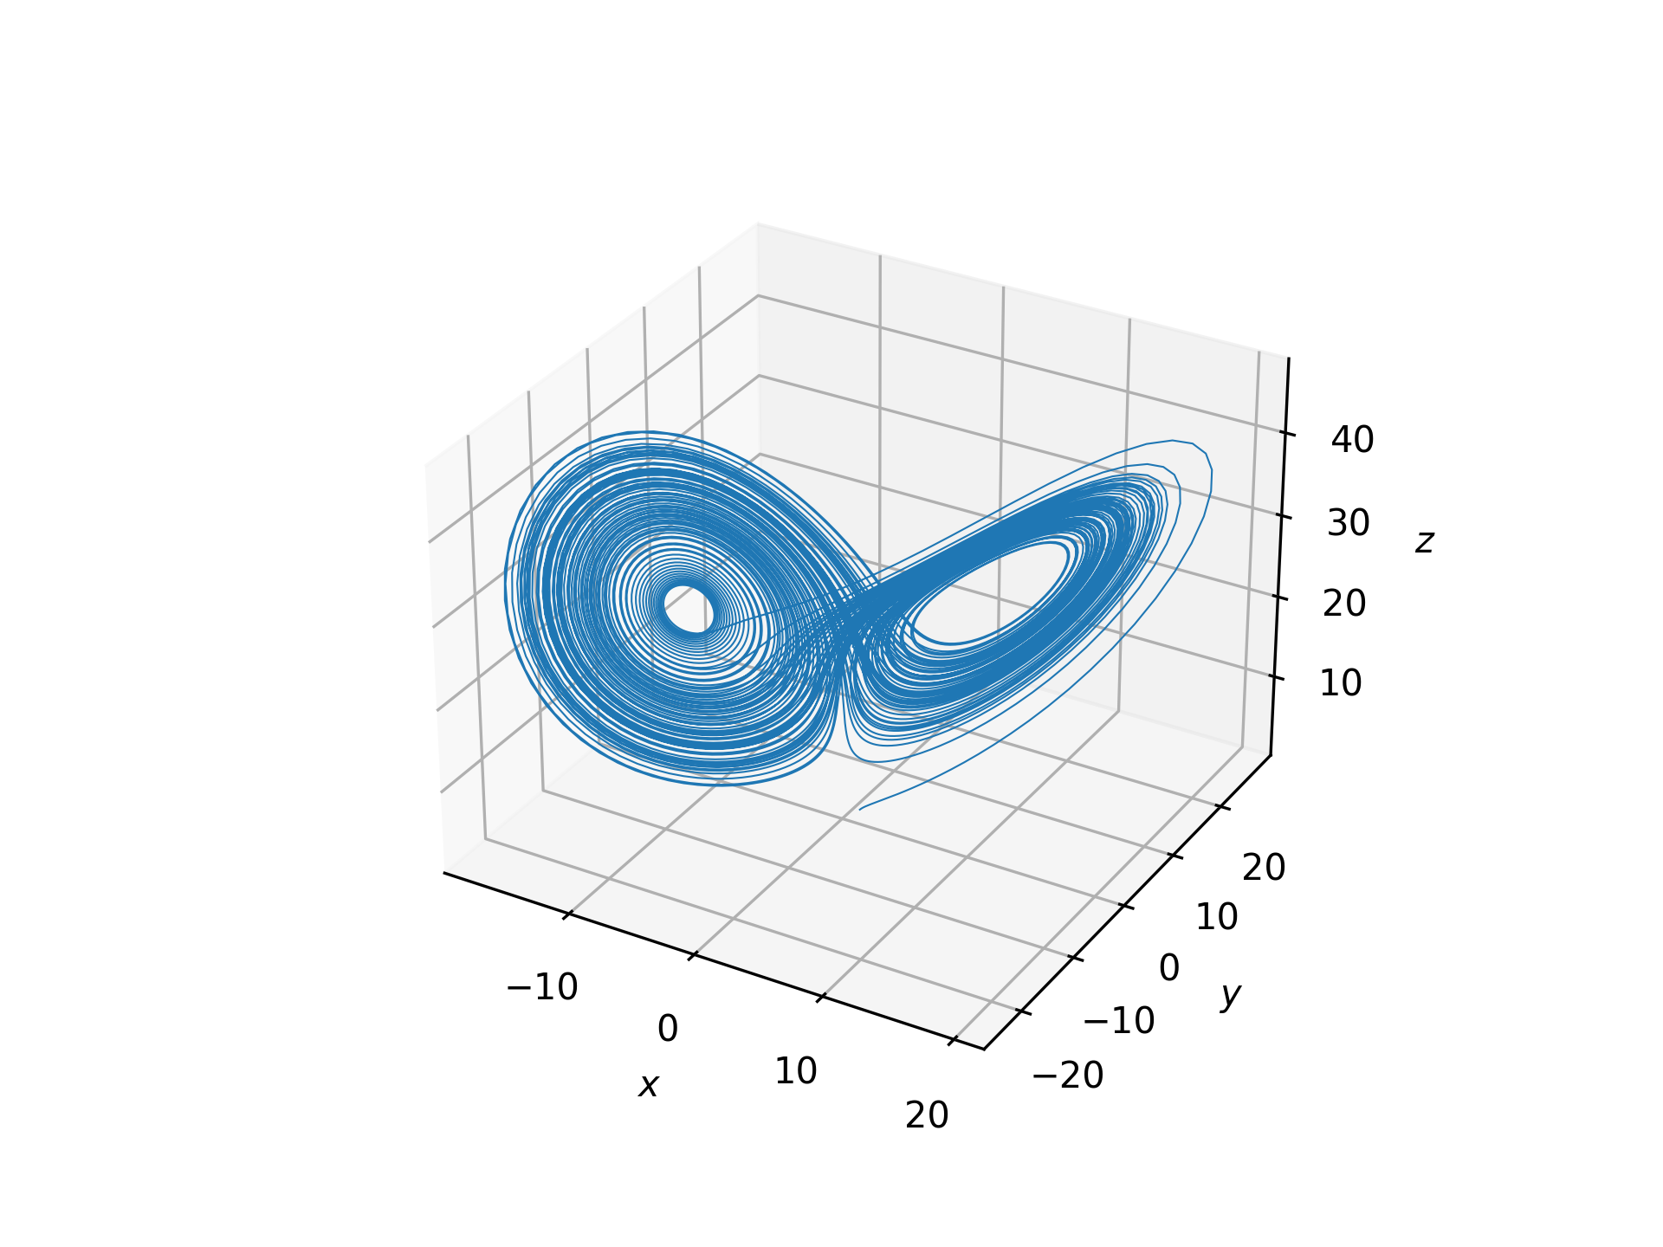
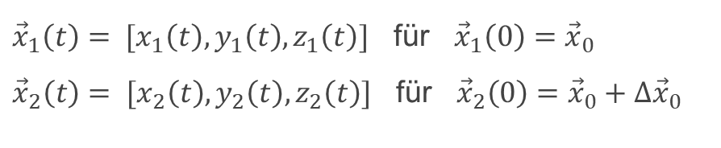
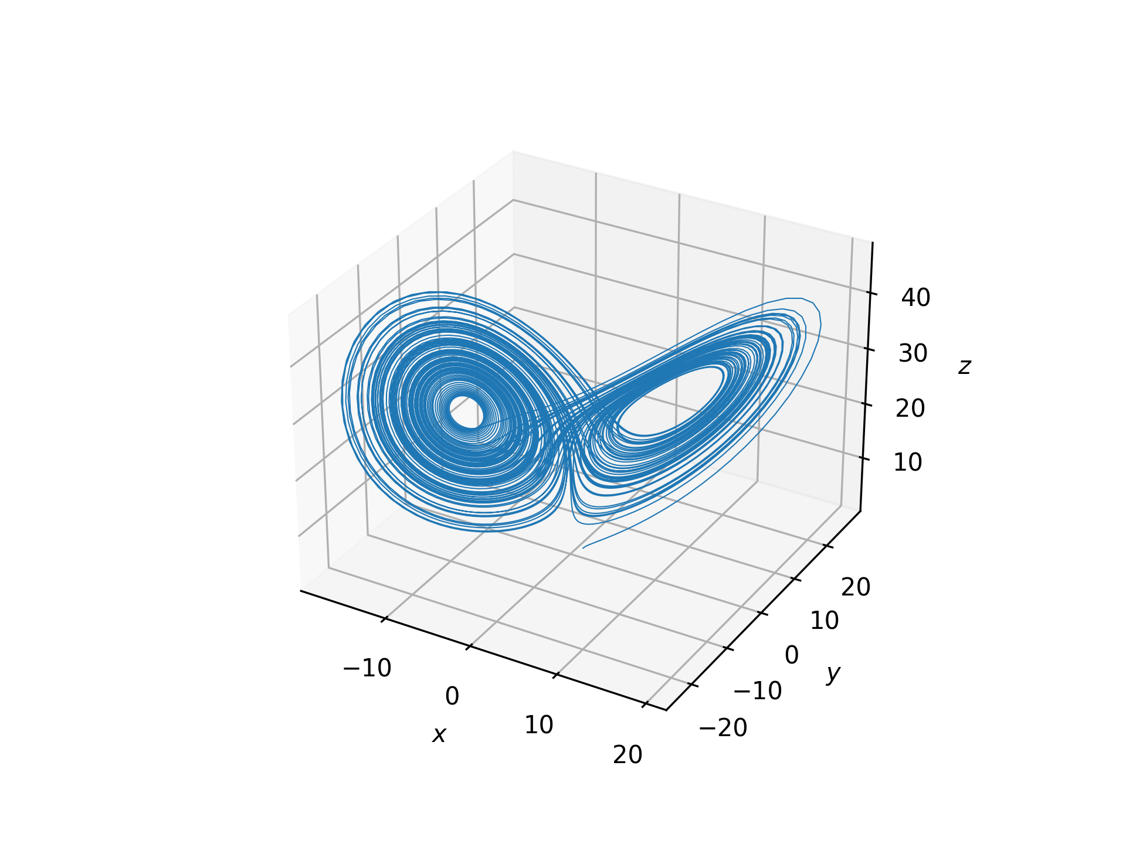
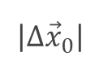
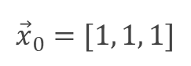
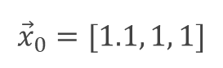
Lorenz Attraktor
Sensitivitätsanalyse
Sensitivität bezüglich der Anfangsbedingungen (AB)
Vergleich von Trajektorien mit ähnlichen ABs, klein
Differenz schlecht ersichtlich!

Slide 7
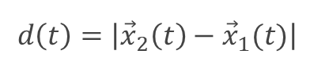
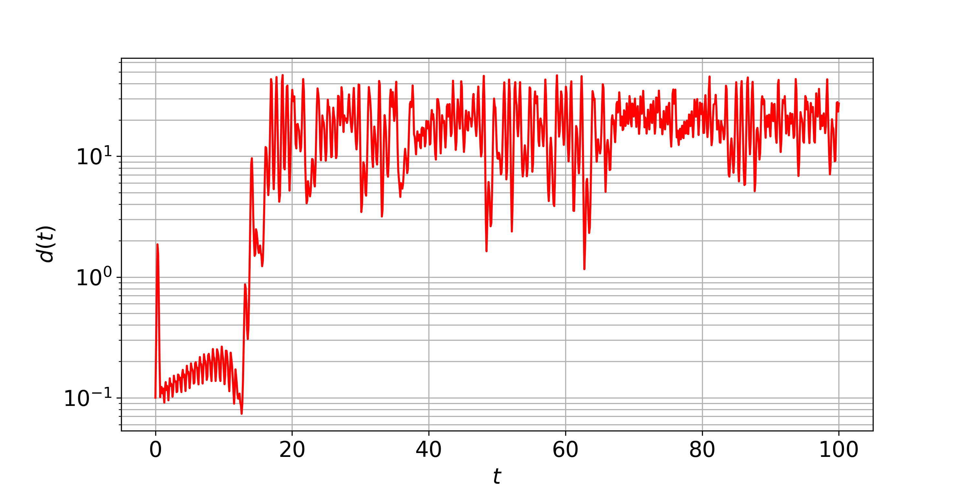
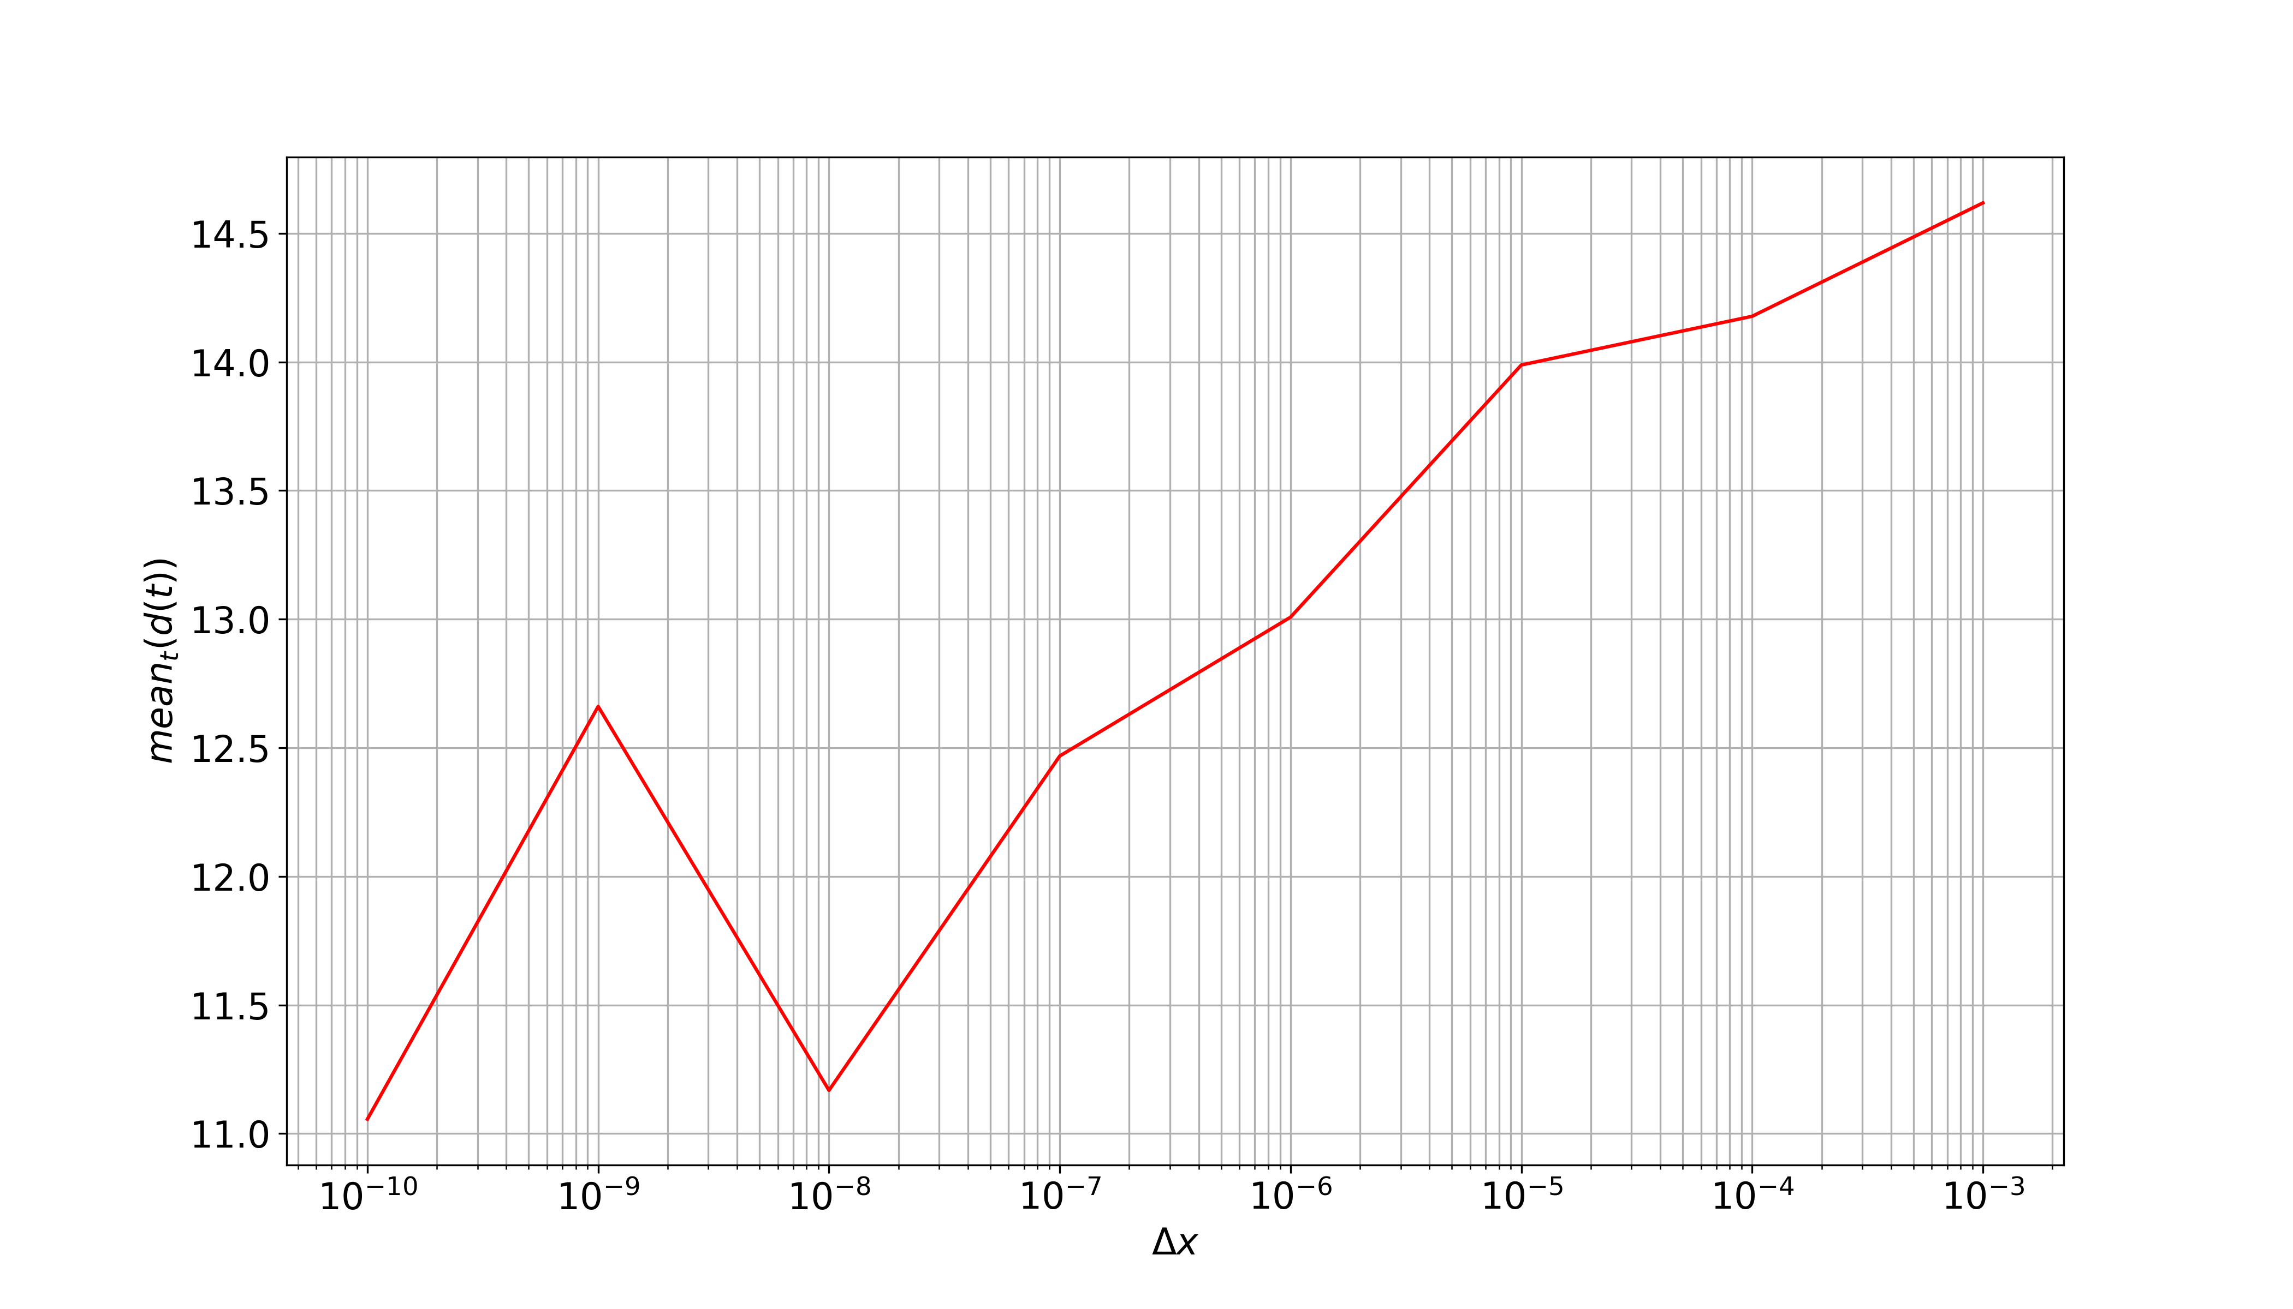
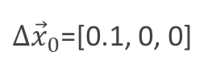
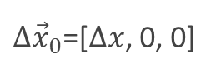
Lorenz Attraktor
Sensitivitätsanalyse -- Abhängigkeit von den Anfgangsbedingungen (AB)
Vergleich von Trajektorien mit ähnlichen ABs, klein
Untersuche die zeitliche Entwicklung der Differenz
klein, ungleich 0!
<
<

Slide 8
Lorenz Attraktor
Schmetterlingseffekt
“One meteorologist remarked that if the theory were correct, one flap of a sea gull's wings would be enough to alter the course of the weather forever. The controversy has not yet been settled, but the most recent evidence seems to favor the sea gulls.”
Lorenz, Edward N. (1963). "The Predictability of Hydrodynamic Flow"

Slide 9
Lorenz Attraktor
Schmetterlingseffekt
Wiederkehrzeit : Die Dauer die ein System braucht um ungefähr in seinen Ausgangslage zurück zu kehren
Sensitive Abhängigkeit: Ein System hat eine sensitive Abhängigkeit wenn nahgelgene Anfangsbedingungen exponential divergieren im Zeitverlauf divergieren

Slide 10
Vielen Dank für die Aufmerksamkeit!

Slide 12
Lorentz Attraktor
Geschichte
Rotating Basin Experiment (1958)
Ursprung für die Gl. für den LA
Temperaturdifferential zwischen Zylindern
Fluid weist lokale Temperaturgradienten auf
Zylinder rotiert um Mittelpunkt

Slide 13
Lorentz Attraktor
Geschichte
Berechnungen wurden auf einem Royal MCBee LGP-30 durchgeführt
1s pro Iteration

Slide 14
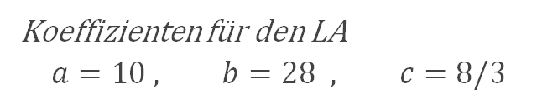
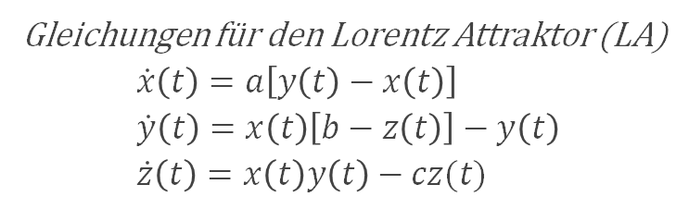
Lorentz Attraktor
Definition
Gleichungen für den Lorentz Attraktor (LA)
$$\dot{x}\left(t\right)=a\left[y\left(t\right)−x\left(t\right)\right] \\ \dot{y}\left(t\right)=x\left(t\right)\left[b−z\left(t\right)\right]−y\left(t\right) \\ \dot{z}\left(t\right)=x\left(t\right)y\left(t\right)−cz(t)$$
x -- Intensität der Konvektion
y -- Temperaturdifferential zwischen den Strömungen
z -- Abweichung zur Linearität
Koeffinzienten können auch strömungstechnische Größen zurückgeführt werden (Prandlt und Rayleighnummer)
Koeffizienten für den LA
$$a=10 , b=28 , c=8/3$$

Slide 15
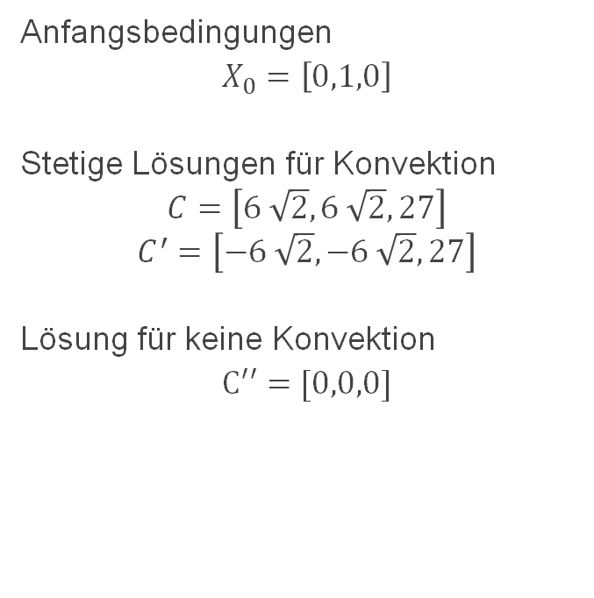
Lorentz Attraktor
Definition
Anfangsbedingungen
$$X_{0}=\left[0,1,0\right]$$
Stetige Lösungen für Konvektion
$$C=\left[6 \sqrt{2},6 \sqrt{2},27\right]$$
$$C^{′}=\left[−6 \sqrt{2},−6 \sqrt{2},27\right]$$
Lösung für keine Konvektion
$$C′′=[0,0,0]$$

Slide 16
Code examples
def animate(i):
line.set_data(trajectory[:i, 0], trajectory[:i, 1])
line.set_3d_properties(trajectory[:i, 2])

